Slide 1
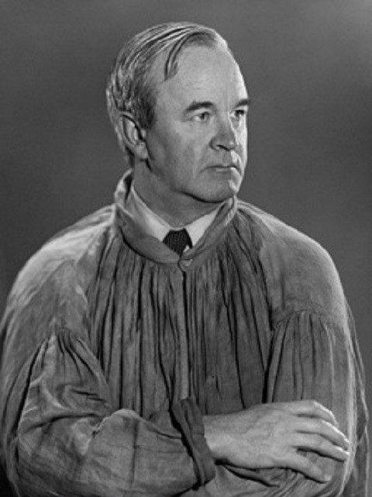
Einar Utzon-Frank
Født 30.3.1888
Død 15.7.1955
Uddannelse
Utzon-Frank var den yngste i en usædvanlig stor søskendeflok på atten børn.
Han blev oprindeligt uddannet som maler.
Blev i 1906 optaget på Kunstakademiets Billedhuggerskole.
Han gennemførte kun et enkelt semester da han oplevede undervisningen som stiv og følte sig i opposition til dens metoder.

Slide 2
Einar Utzon-Frank
Hans virke var uløseligt knyttet til Det Kongelige Danske Kunstakademi.
Debuterede på Charlottenborg i 1907
Den 1. oktober 1918 blev han udnævnt til professor, blot 30 år gammel
I flere perioder fungerede han desuden som akademiets direktør.
Var særdeles produktiv billedhugger, der løste en række store offentlige opgaver
Han modtog Thorvaldsen Medaillen i 1944
Han blev udnævnt til Kommandør af 1. grad af Dannebrog samt Dannebrogsmand.

Slide 3
Einar Utzon-Frank
De tidlige år
Hans fundament blev formet gennem klassisk dannelse, omfattende studierejser og en dyb interesse for tidligere tiders kunst.
På Kunstakademiet knyttede han venskab med Kai Nielsen, og de to besøgte ofte Glyptoteket sammen, hvor Constantin Meunier blev en vigtig inspirationskilde.
I samme periode var han stærkt påvirket af Auguste Rodin, hvis betydning for tidens unge billedhuggere var næsten altoverskyggende.

Slide 4
Einar Utzon-Frank
Inspiration
Studierejserne i Europa i 1912–1913 blev afgørende for hans modne stil.
I München blev han grebet af den arkaisk-græske kunst, især skulpturerne fra Aigina-templet.
I Firenze gjorde mødet med Donatellos værker et uudsletteligt indtryk og han betragtede han som en af »kunstens kilder«.
Selvom hans formsprog var solidt forankret i klassicismen og traditionen fra Bertel Thorvaldsen, adskilte han sig ved at tilføre værkerne et mere raffineret og stiliseret udtryk.

Slide 5
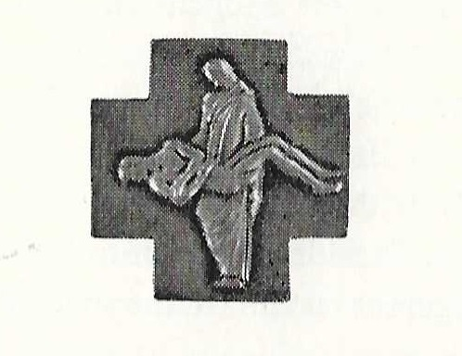
Røde Kors
Første arbejde
Udkast til hæderstegn fra Røde Kors.
Ensidig der på forsiden har den barmhjertige samaritaner.
Blev aldrig benyttet.

Slide 6
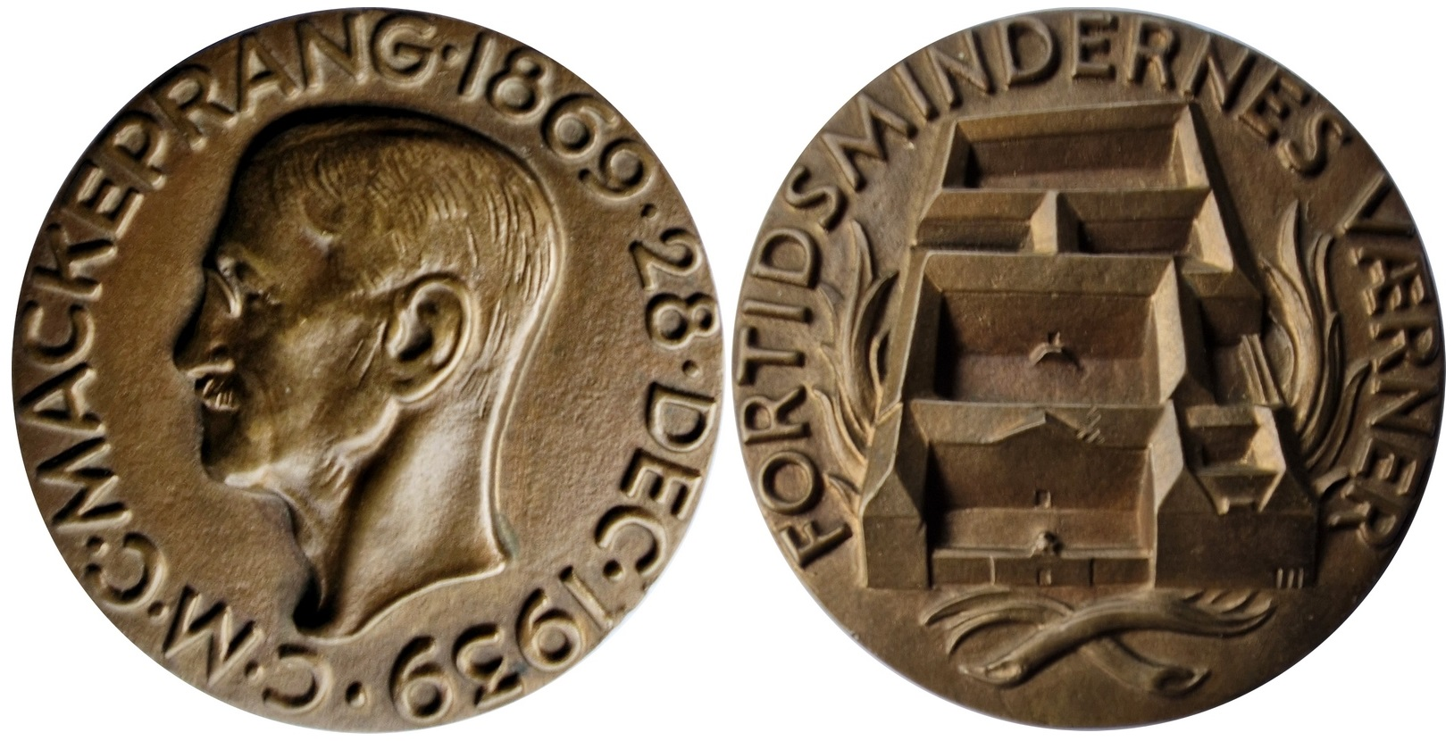
C.M.C. Mackeprang

Slide 7
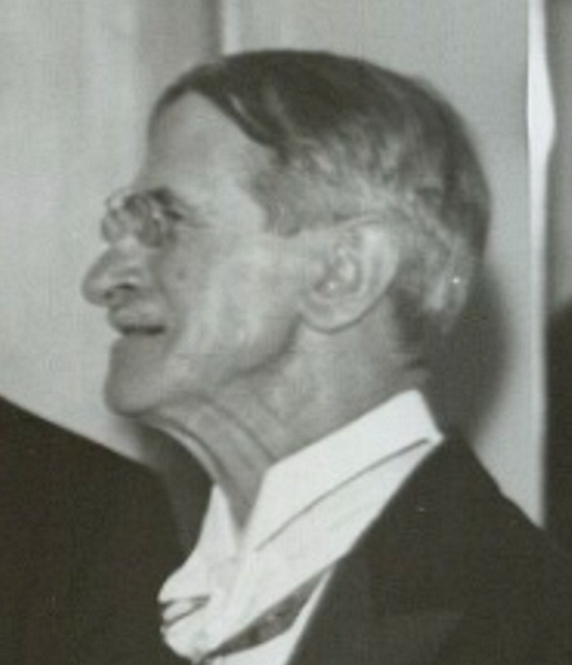
C.M.C. Mackeprang 1869-1959
Historiker, fra 1897 knyttet til Nationalmuseet, direktør 1922-38. Hans direktørtid prægedes af museets udvidelse og ombygning der var færdig i 1938.
Han skrev disputats om dansk købstadstyre i middelalder og renæssance (1900).
Han var kender af danske kirkers skulpturarbejder fra romansk tid.
Han fik indflydelse på Bygningsfredningsloven af 1918 og var hovedmanden bag etableringen af bogværket Danmarks Kirker.

Slide 8
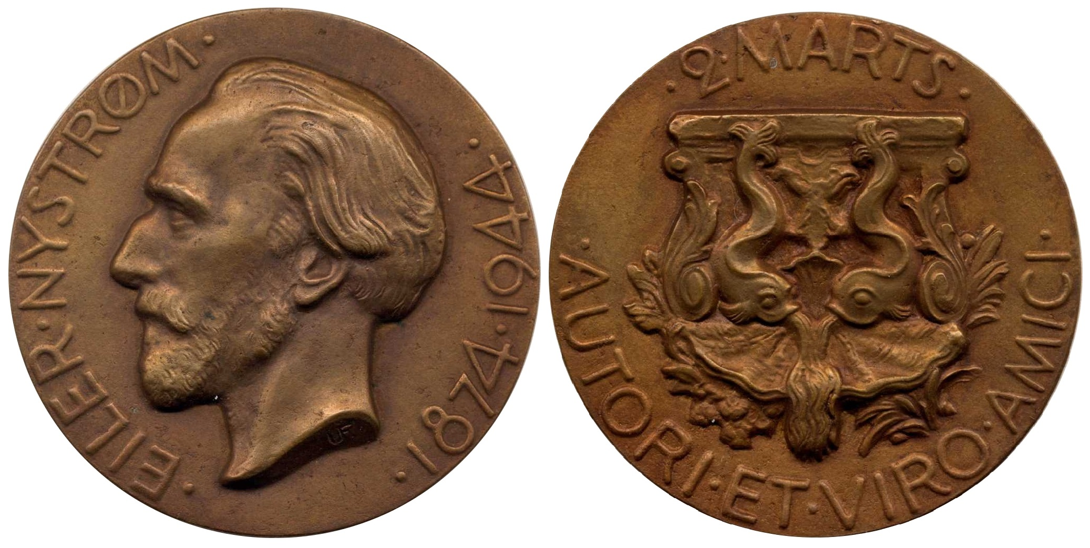
Eiler Nystrøm

Slide 9
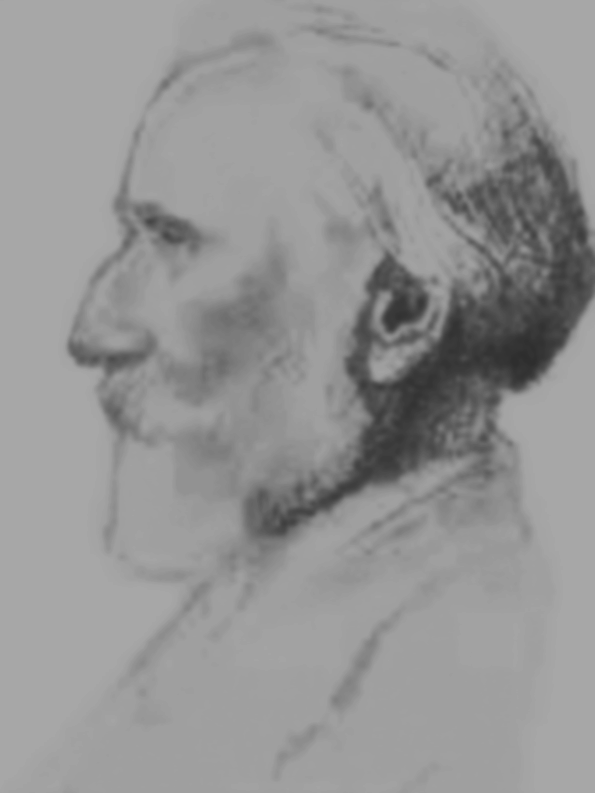
Eiler Nystrøm 1874–1948
Historiker, arkivar og forfatter, som kandidat fik han en midlertidig ansættelse som afskriver og registrator i Rigsarkivet. Herfra ledtes han ind på selvstændige studier, en frugt heraf var tobindsværket ”Offentlige Forlystelser i Frederik VI's Tid”.
Hans doktordisputats omhandlede ”Den danske Komedies Oprindelse”. Det lykkedes ham at fremdrage flere hidtil ukendte kilder, men han hævdede også en helt igennem original om end omdiskutabel opfattelse af teaters tilblivelse.
Han var medlem af Det kongelige danske Selskab for Fædrelandets Historie, og af Det Danske Sprog- og Litteraturselskab, Kildeskriftselskabet og Selskabet for dansk Kulturhistorie. Han var formand for Holberg-Samfundet 1938-1947 og i bestyrelsen for Selskabet for dansk Teaterhistorie 1911-1923.

Slide 10
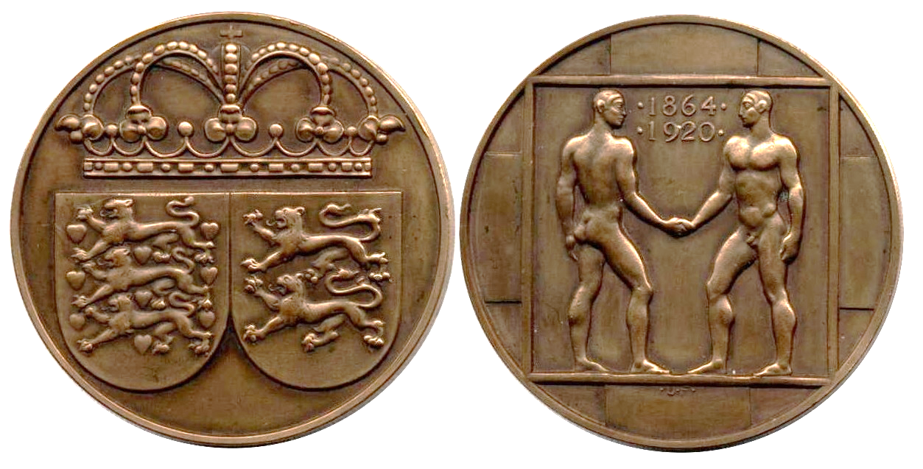
Genforeningen 1920

Slide 11
Genforeningen 1920
”Den Sønderjydske Fond” (1918 – 1937) lod medaljen fremstille i bronze og forgyldt bronze for at samle ind til sønderjyske krigsinvalider.
Fremstillet hos kgl. Hofjuveler P. Hertz i København.
I 1920 overvejede Fonden at udgive medaljen i sølv til fortjente sønderjyder. Man endte i stedet med at give Christian X en medalje i guld.
Senere i 1920 gav Fonden en guldmedalje til dronning Alexandrine og til enkedronning Louise.
Kilde: Peter B. Johansen
Frederikssund Møntklub
Klubblad nr. 3, 2026
I dag kendes kun guldmedaljen der blev givet til enkedron-ning Louise.

Slide 12
Genforeningen 1920
I 1924 vedtog Fondens bestyrelse at udgive medalje i sølv.
Efter andragende fra Foreningen Sønderjydske Soldater-grave bevilgede foreningen fire medaljer , som tak for støtte til etableringen af danske kirkegårde i Braine Frankrig.
H.A. Bernhoft, gesandt i Paris.
C.K, Engelsted, legationsråd ved det danske diplomati.
Paul Verrier, professor tilknyttet CIS.
Byrådet i Rouen.
Kilde: Peter B. Johansen
Frederikssund Møntklub
Klubblad nr. 3, 2026
Det er ikke lykkes at få bekræftet om disse fire medaljer blev fremstillet og overrakt.

Slide 13
Genforeningen 1920
I perioden fra 1928 – 1937 blev der givet 36 sølvmedaljer.
Af jubilæumsmedaljer blev der fra 1928 til 1937 giver 15 sølvmedaljer.
De kan inddeles i to grupper:
Jubilæumsmedaljer – runde fødselsdage
Hædersmedaljer – særlig indsats elle støtte
Hædersmedaljerne blev givet ved afslutningsfesten 7. december 1937 eller kort tid derefter som påskønnelse for støtte til fondens arbejde uddelt sølvmedaljer i æsker med 7. – XII – 1937
Medaljer uddelt til festen10 stykker.
Medaljer tilsendt efter festen 11 stykker.
Kilde: Peter B. Johansen
Frederikssund Møntklub
Klubblad nr. 3, 2026

Slide 14
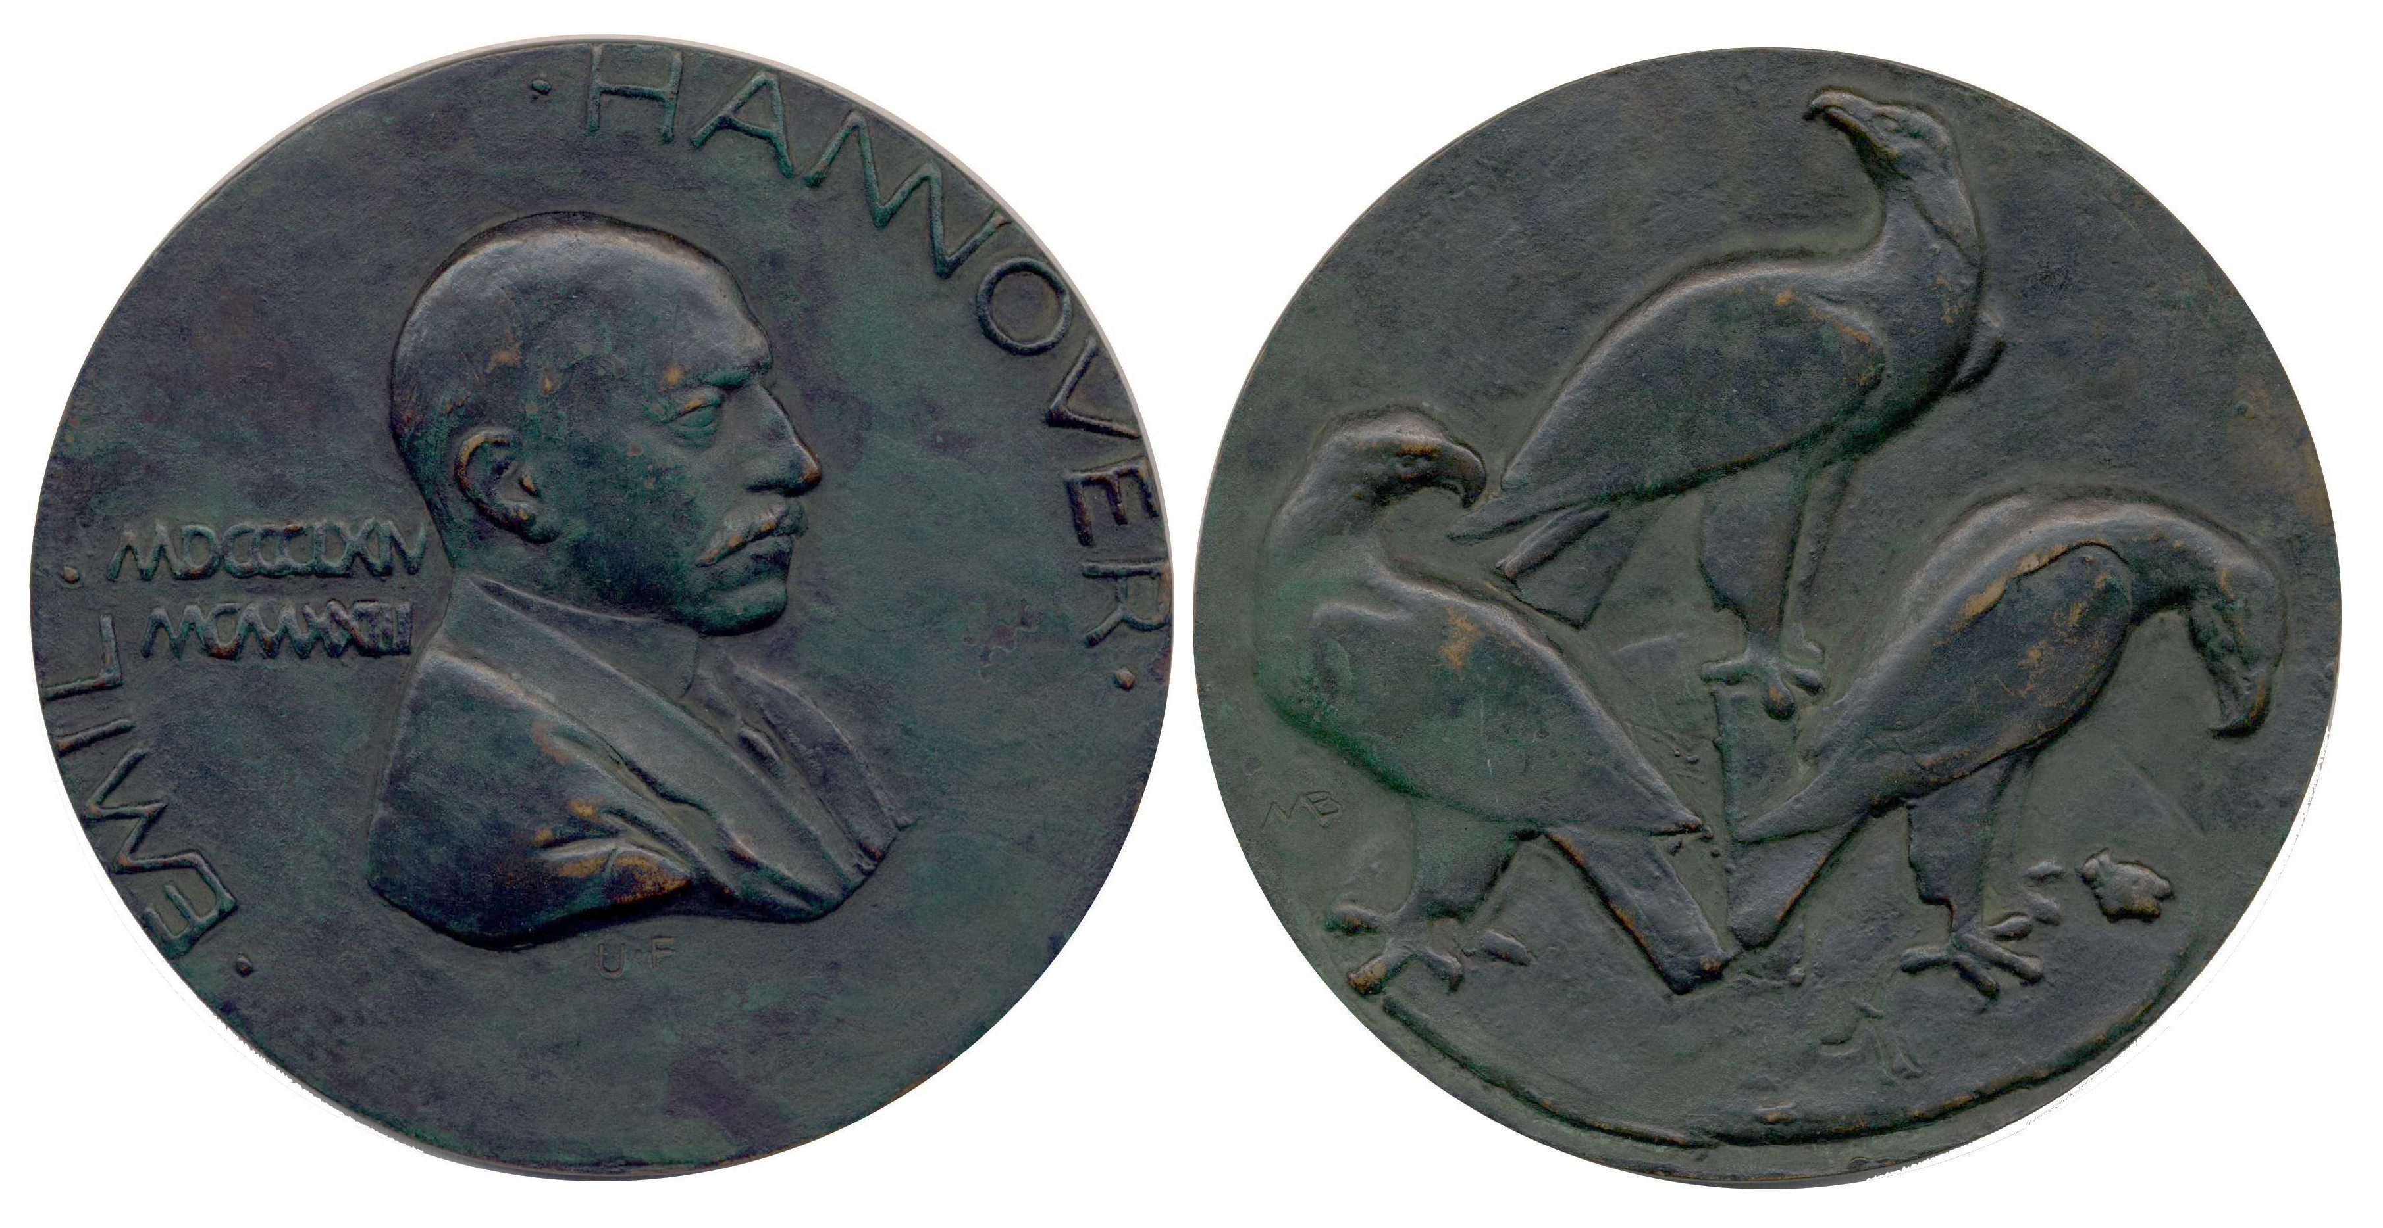
Emil Hannover

Slide 15
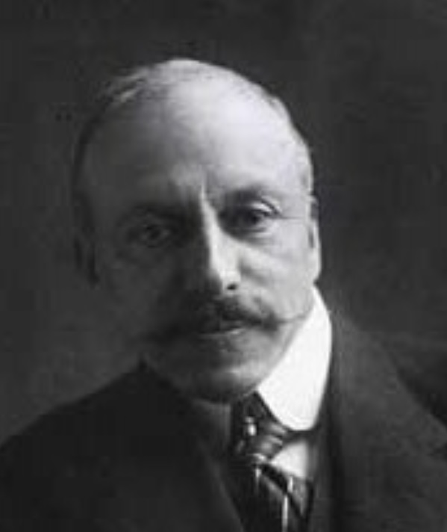
Emil Hannover 1864- 1923
Han ville være maler og var i omkring fire år elev på Kunst-akademiet. Han forlod Akademiet for at studere kunsthistorien og offentliggjorde allerede i en alder af 20 år sin første afhandling, der handlede om Krøyer og den danske malerkunst.
Hans første forskning gjaldt rokokotidens kunst og kultur og gav sig udslag i afhandlinger om det 18. århundredes arkitektur og kunsthåndværk.
I 1885 rejste han første gang til udlandet, siden foretog han årlige studierejser til Tyskland, Frankrig, England og Italien.
Fra 1906 var han direktør for Kunstindustrimuseet, og fra 1912 tillige i spidsen for Den Hirschsprungske Samling, hvis samling han katalogiserede og reorganiserede.

Slide 16
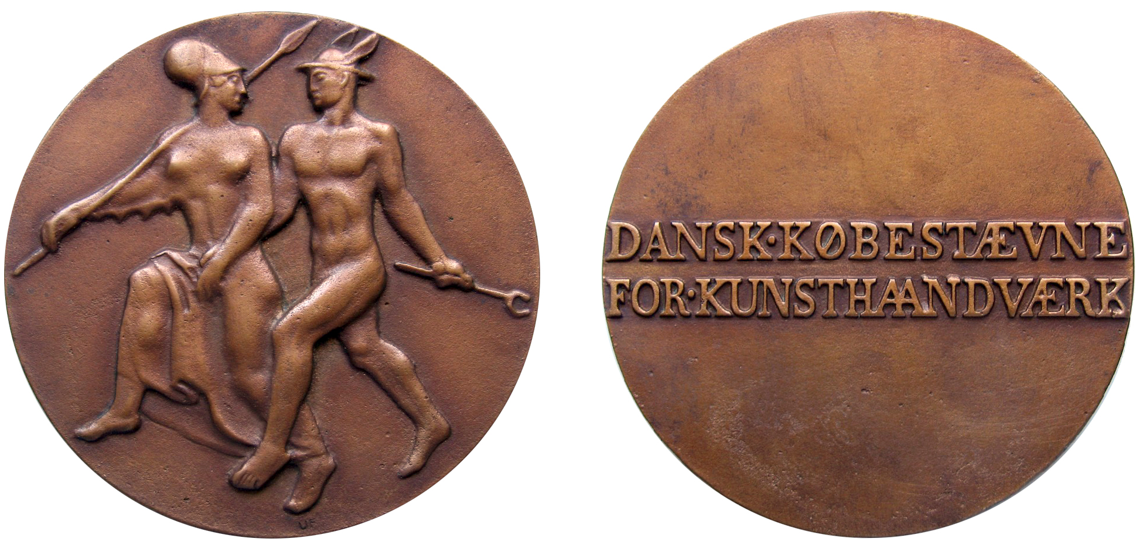
Fredericia Købestævne

Slide 17
Fredericia Købestævne
Historie
Fredericia købestævne var et vigtigt arrangement i Fredericia, hvor købere og sælgere mødes for at købe og sælge forskellige produkter.
Det første officielle købestævne fandt sted fra 1. til 8. september 1913 og blev afholdt i Eksercerhuset.
Udstillingen har været afholdt 70 gange siden 1913, med den sidste i 1986.
Købestævnet har en række historiske begivenheder, herunder en vandreudstilling for Dansk Arbejde på fregatten Jylland i 1910, som inspirerede købestævnet.

Slide 18
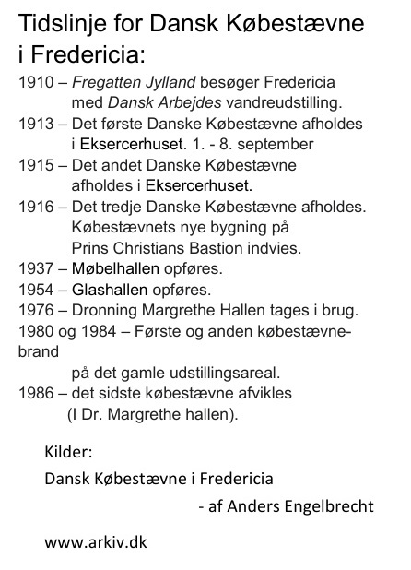
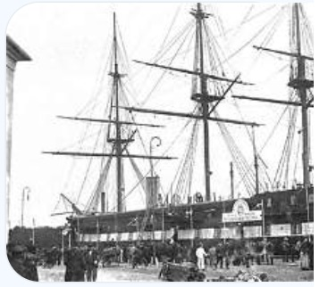
Fredericia Købestævne

Slide 19
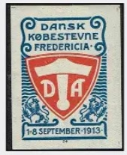
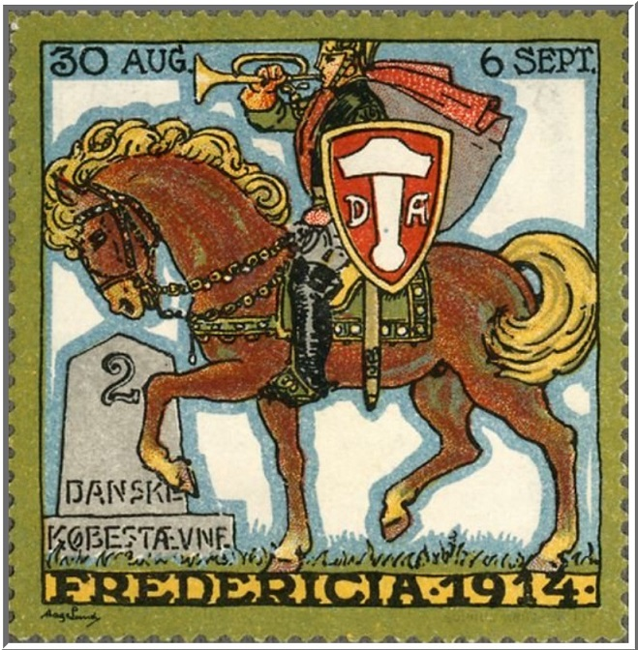
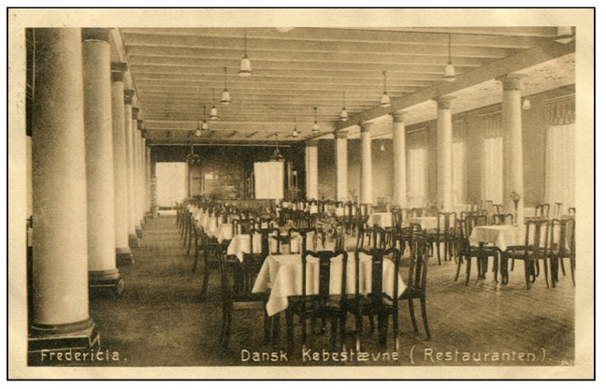
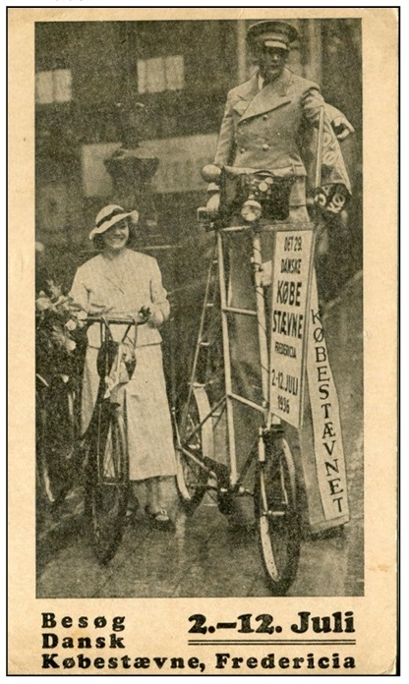
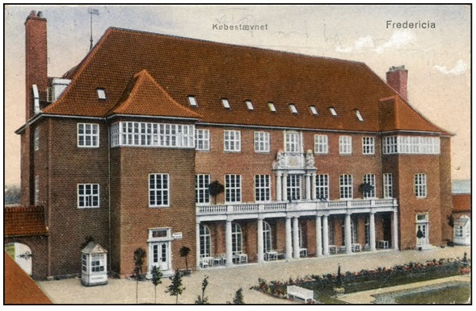
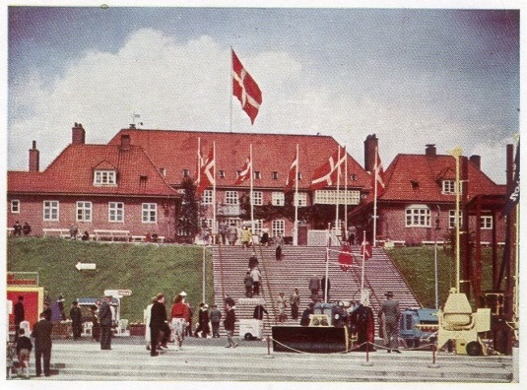
Fredericia Købestævne

Slide 20
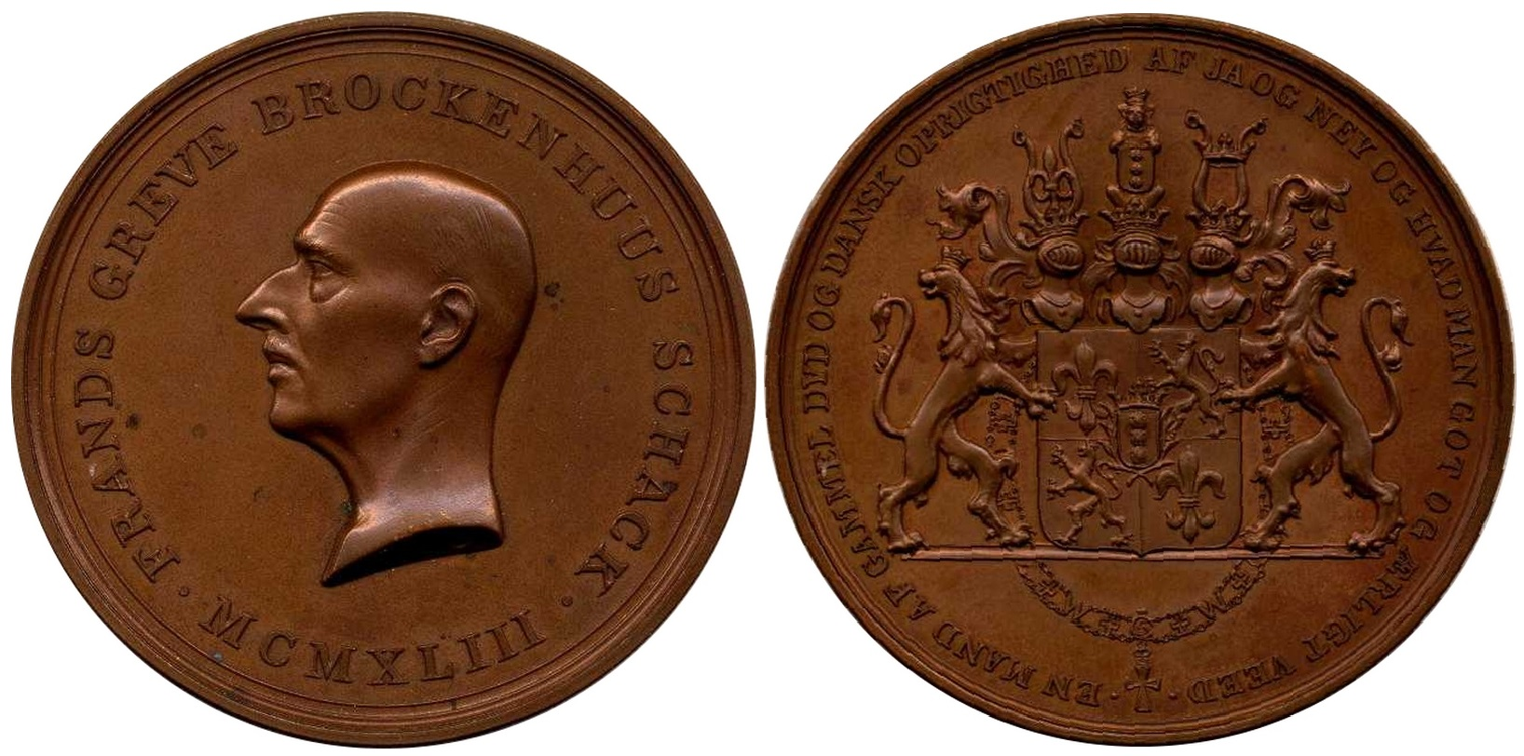
Frands Brockenhus-Schack 1863-1948

Slide 21
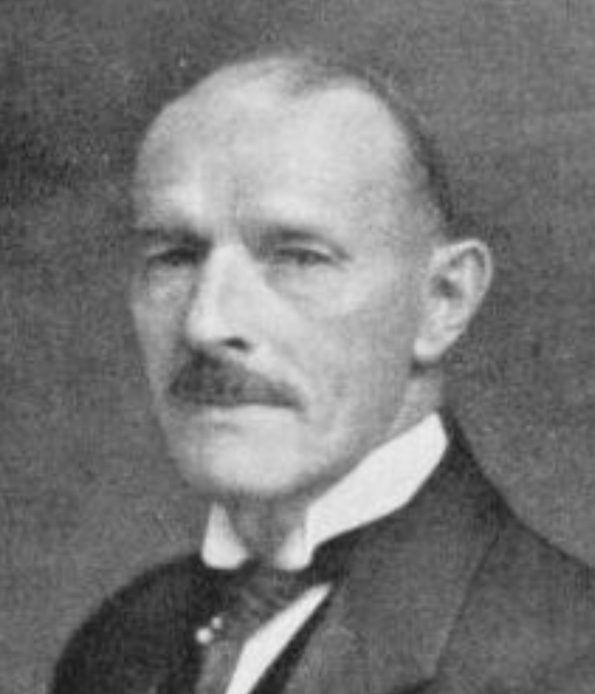
Frands Brockenhus-Schack
Han blev/var
Student 1883
Cand.polit. 1889
Legationssekretær:
Sankt Petersborg 1894-1897
Stockholm 1897-1900
Paris 1900-1903
Berlin 1903-1906
Han blev
1897 løjtnant i Livgarden
1904 kaptajn 1904
1906 ceremonimester
1907 kammerherre
1908 hofmarskal
1911 overhofmarskal ved Frederik 8.s hof

Slide 22
Frands Brockenhus-Schack
Fra 1910 var han:
direktør for De Danske Kongers Kronologiske Samling
formand for bestyrelsen for Det Nationalhistoriske Museum på Frederiksborg Slot.
1911 patron for Sankt Petri tyske Kirke.
1913-1924 konstitueret chef for Det Kongelige Teater og Kapel.
1925-1926 fungerende hofchef hos H.M. enkedronningen.
Han var bestyrelsesmedlem/formand af/for:
Det gjensidige Forsikringsselskab "Danmark”’, Statsinventar-Kommissionen, Det Kongelige Blindeinstitut, Gyldendalske Boghandel, Nordisk Forlag, Carlsen-Langes Legatstiftelse, Foreningen til Hovedstadens Forskønnelse.
Han var Storkorsridder af Dannebrogordenen med bryststjerne i diamanter, Dannebrogsmand mm.

Slide 23
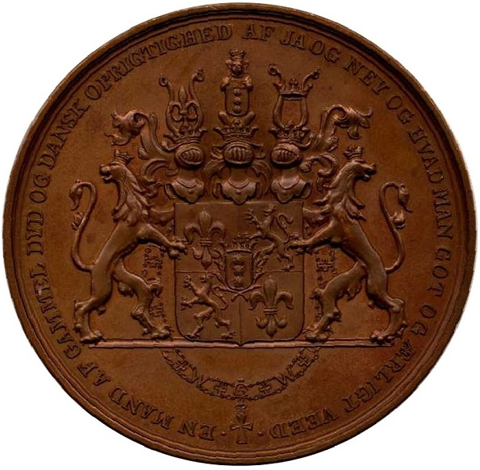
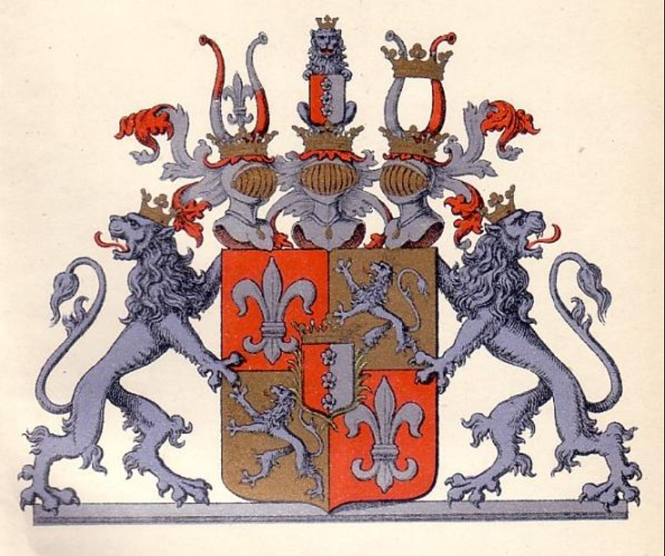
Frands Brockenhus-Schack
EN MAND AF GAMMEL DYD
OG DANSK OPRIGTIGHED
AF JA OG NEY
OG HVAD MAN GOT OG
ÆRLIGT VEED

Slide 24
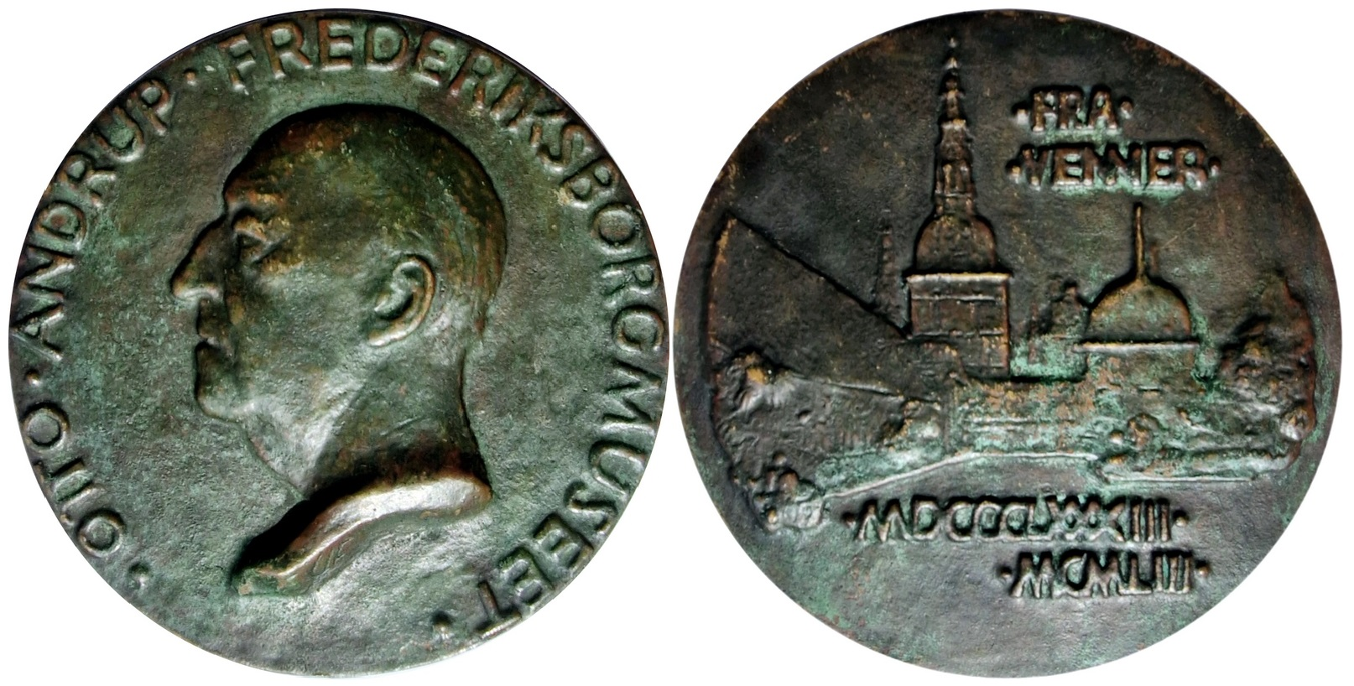
Otto Andrup
1883 - 1953

Slide 25
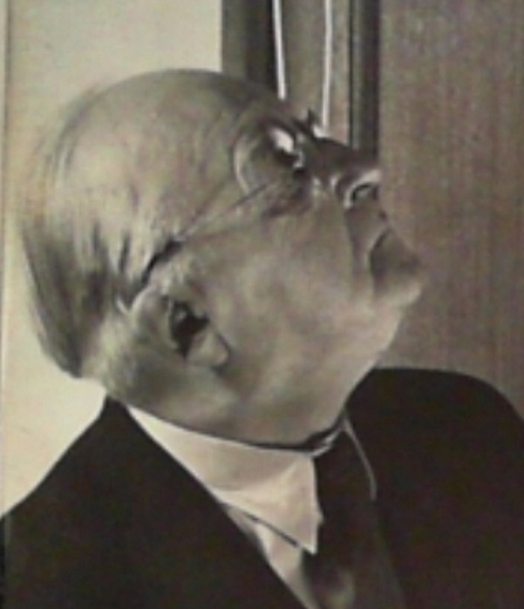
Otto Andrup
1902 student fra Randers
1909 magistergraden i almindelig og sammenlignende litteraturhistorie
1910 knyttedes til Frederiksborgmuseet.
1913 fast ansat som "bestyrelsens medhjælper"
1916 museumsinspektør
1927 1. museumsinspektør (museets egentlige leder)
1929 tillige kommitteret ved Rosenborgsamlingen
1933 titel af museumsdirektør.
Mest bemærkelsesværdige indsats for Frederiksborgmuseet blev nyerhvervelserne.
Et af målene var at erhverve danske portrætter og andet, der gennem familieforbindelser i fortiden var gået til udlandet, for dermed at erstatte en del af hvad der var gået til grunde ved danske slotsbrande.

Slide 26
Otto Andrup
Han fortsatte her linjen som museet tidligere havde været inde på ved bytte med fremmede museer. Især forstod han ved 1. verdenskrigs slutning med dristighed at udnytte de ved Tyskland-Østrigs sammenbrud skabte konjunkturer til at erhverve stykker fra fyrstelige og private samlinger.
1920 originalmanuskriptet til Leonora Christines Jammersminde.
1931 den augustenborgske hertugfamilies samlede efterladenskaber.
De mange erhvervelser muliggjorde at Frederiksborg Museet kunne at udskyde tidligere anskaffede kopier og andre mindreværdige sager, hvorved museet vandt i kunstnerisk kvalitet og historisk autenticitet.

